Slide 1
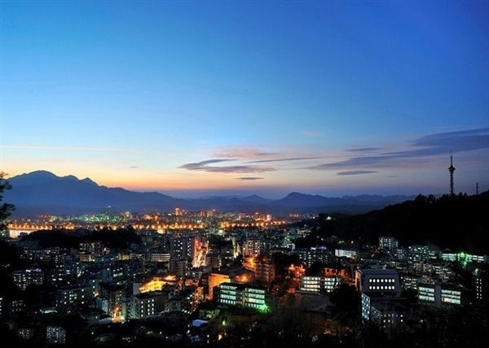
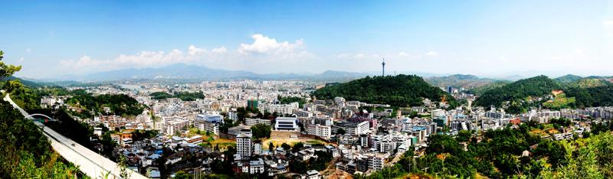
我的家乡——龙川
计机-汤燕萍-726

Slide 2
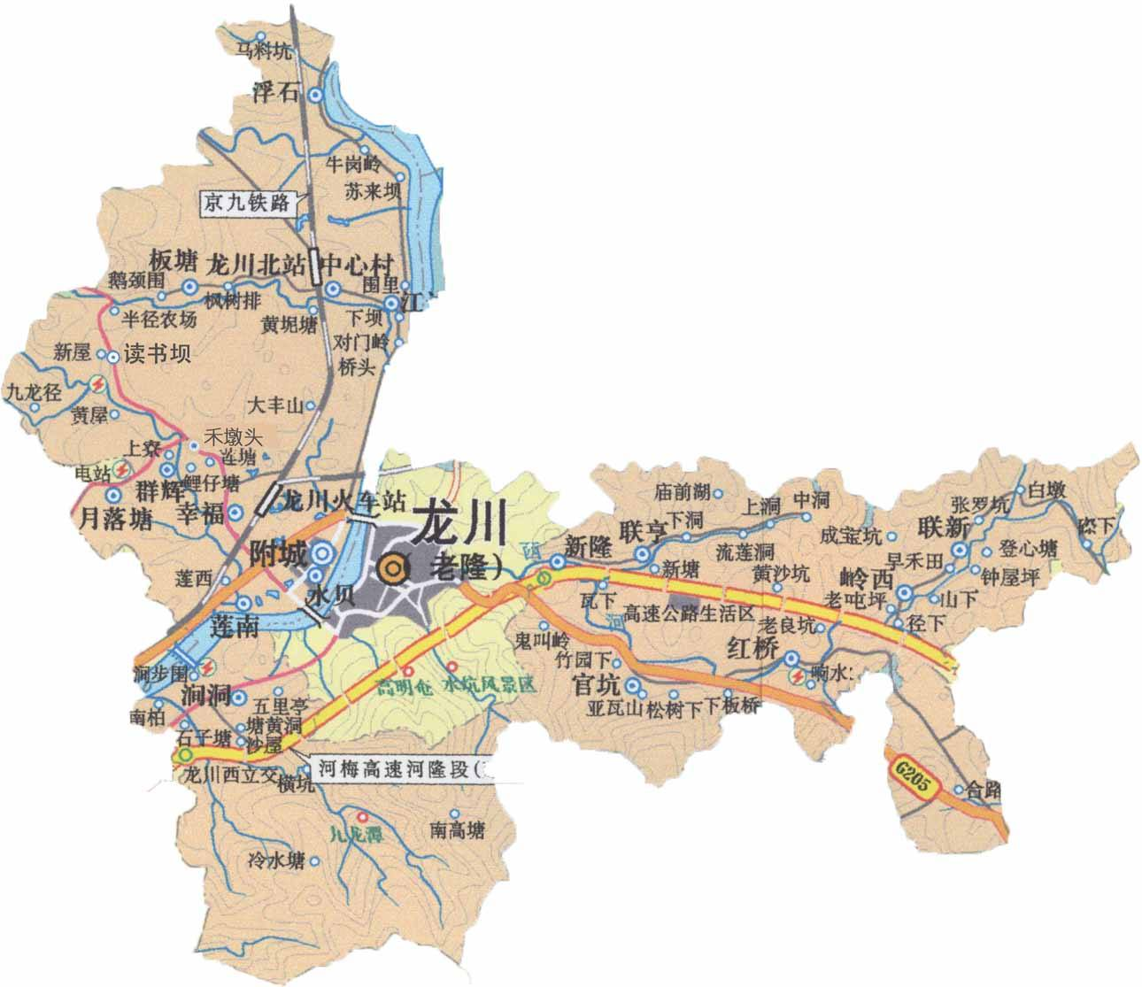
地理位置
龙川县，别名佗城、循州，位于广东省东北部，东江和韩江上游，北界江西省寻乌县、定南县，东连梅州市五华县、兴宁市，南接东源县，西临和平县，县城为老隆镇。
历史地位
龙川建县历史悠久，秦始皇三十三年（公元前214年）始置龙川县，至今有2228年的历史，是南越王赵佗的“兴王之地”，是广东最早立县的四个古邑之一，2009年12月，被联合国地名专家组认定为“中国地名文化遗产——千年古县”。

Slide 3
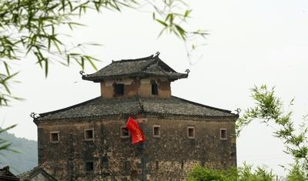
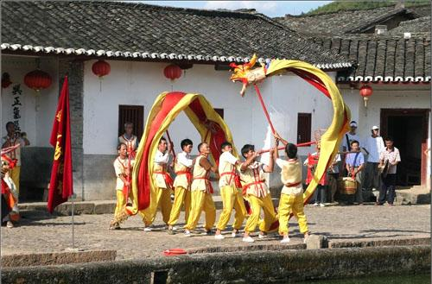
客家文化
客家渊源
所谓客家人，是指原籍为河南地区的中原汉族，在东晋战乱时南迁，开始成为具有“特殊身份”的一群居民，更在后来的几次迁徙行动中，逐渐形成今天具有独特风貌的客家民系。客家民系是中华汉民族的一个支系。客家人最为明显的特征是讲客家话，客家语系是汉民族八大方言之一。
语言
龙川县主要流行客家语，水源音主要分布于南部的老隆、佗城、附城、义都、四都、鹤市、通衢等处于东江两岸的乡镇。
民间娱乐
客家民间娱乐内容非常丰富，节日的主要有龙舟竞渡、踩船灯，舞龙灯，舞狮，高脚师，迎花灯，踩马灯，打花鼓，乐器会，演戏，放烟火，平时的有唱山歌，唱小曲，弹琴，弹筝，拉二胡，吹笛子，下象棋，下六子棋，打纸牌，掷状元签，打麻将，钓鱼等。

Slide 4
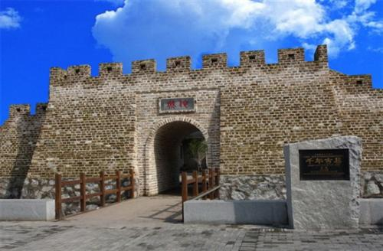
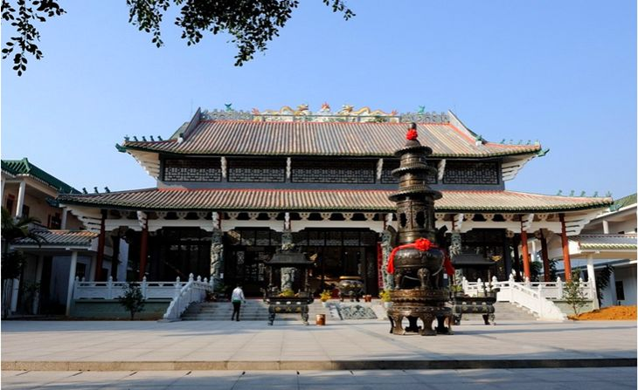
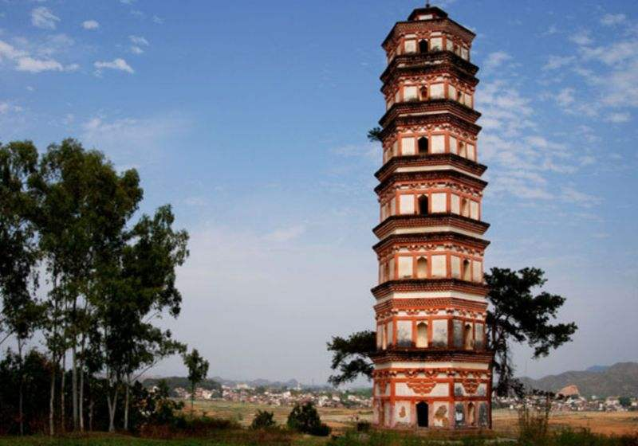
景点——佗城
佗城位于广东省龙川县最南端，始于秦朝，原为龙川县城，是广东省首批历史文化名城之一。自古以来是往返粤中，兴海，赣南乃至闽西之间的必经之处，为东江流域兵家必争之地。佗城商业颇盛，至建国前夕，仍完整保留了县前街、南门街、大东门街、小东门街、百岁街等，店铺约300多间。
佗城至今仍留下众多古迹和古建筑，如新石器时代的文化遗址坑子里、牛背岭；秦时古城基、越王井、赵佗故居、马前岗等遗址；唐代的正相塔；宋代的循州治所；明清时代的城隍庙、越王庙、孔庙、东河、仙塔桥、新塔、考棚等旧址及古建筑。
佗城北门
越王庙
正相塔

Slide 5
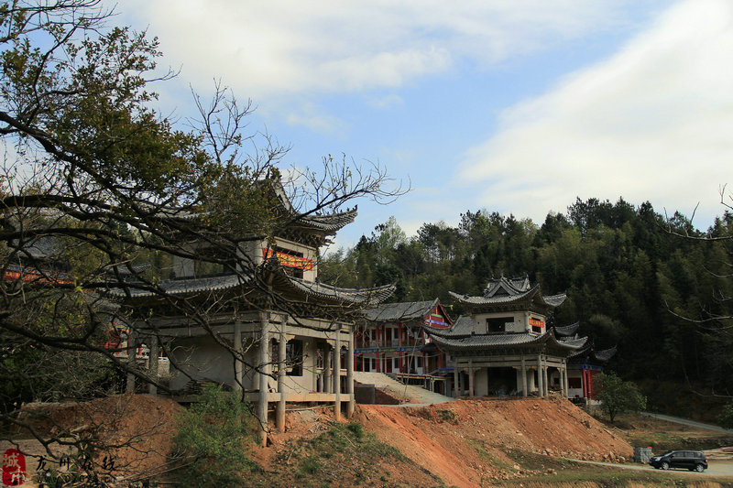
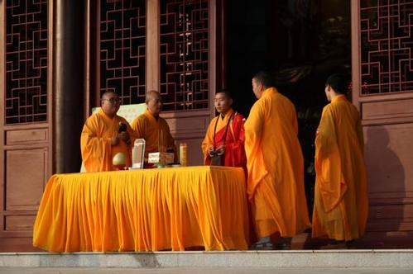
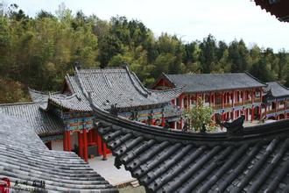
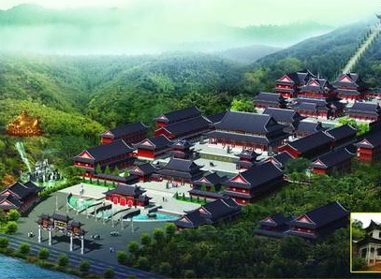
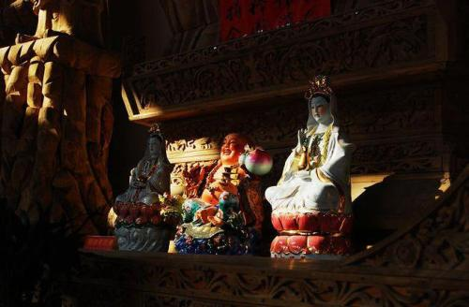
景点——鹿湖
鹿湖禅寺由著名的高僧慧原法师所建。原为一个小庵堂，谓“鹿湖庵”。鹿湖禅寺已经有上千年的历史，并且围绕古寺庙周围也安放了多达80多位曾在鹿湖禅寺里做过住持的方丈的墓穴。鹿湖禅寺整体建筑气势恢宏、古朴壮观有“寂静山乡、佛门净土，世外仙境”之美誉。该景区是按国家AAAA级旅游区标准建设。

Slide 6
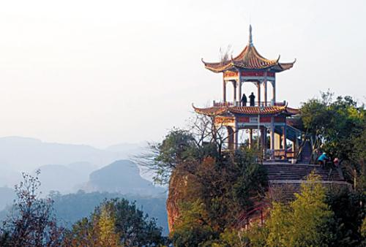
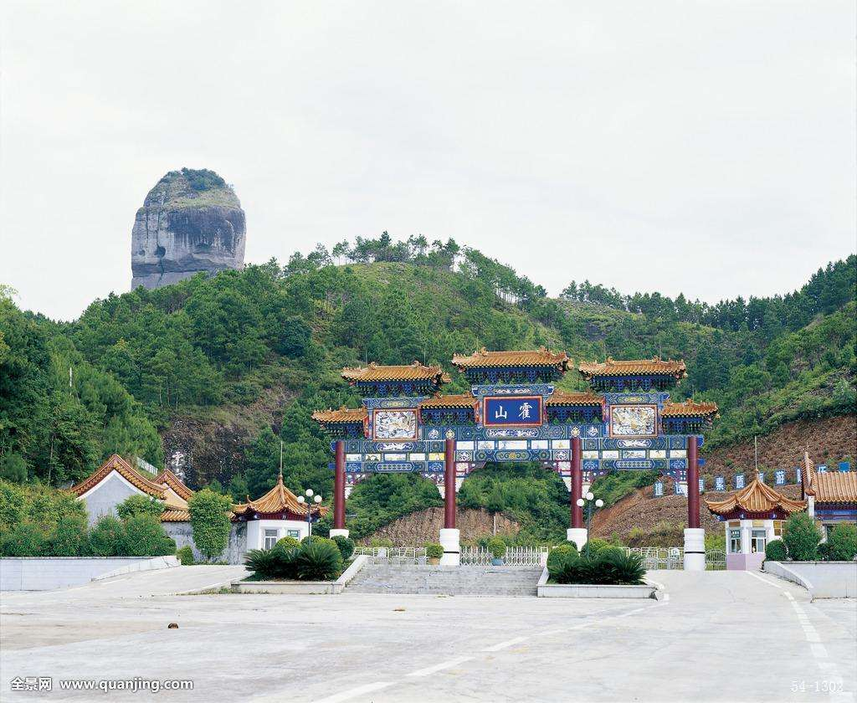
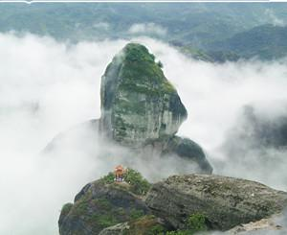
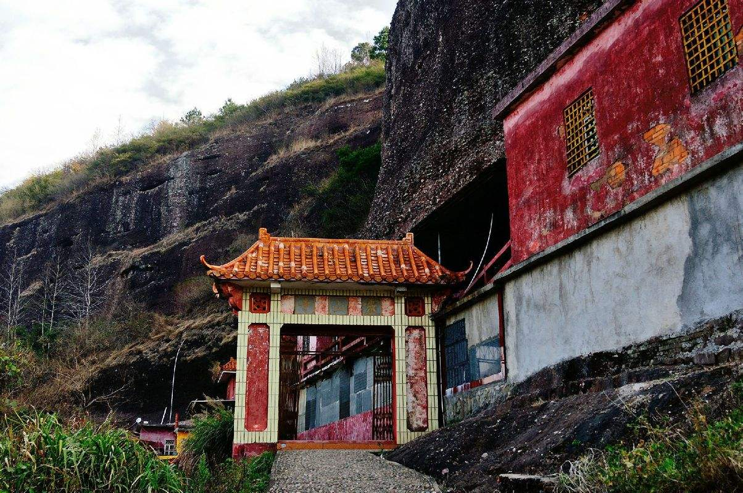
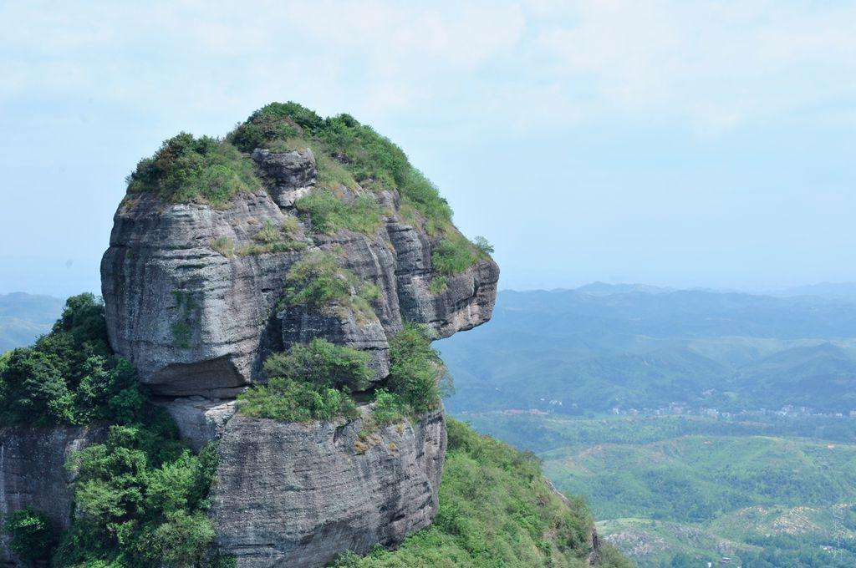
景点——霍山
山顶处的观日亭
霍山脚下入口处
被迷雾笼罩的霍山
依山而建的灵山寺
霍山位于田心镇，毗邻兴宁、五华，距龙川县城47公里，方圆10公里，海拔550米，是省级森林公园，是国家AAA级旅游区，属丹霞地貌，有"丹霞山第二"之美誉，以险峻的丹崖赤壁和奇岩秀石而早已闻名遐迩。为广东七大名山之一。
霍山风景

Slide 7

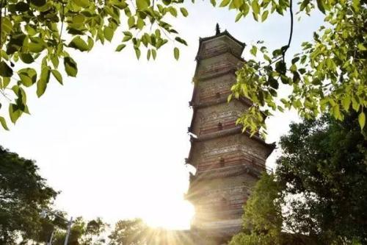
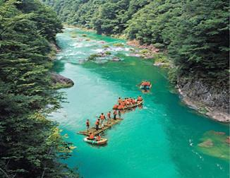
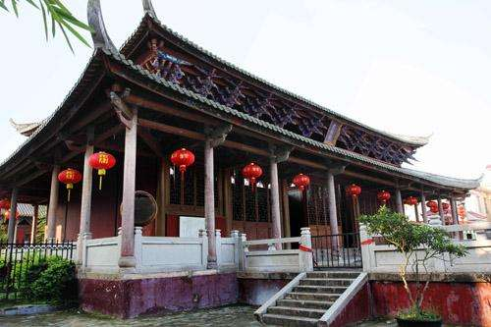
其它景色
七目嶂
下塔
九龙湾
龙潭寺

Slide 8
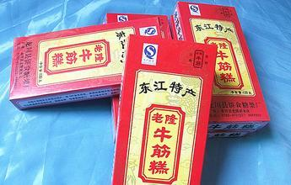
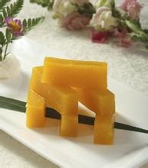
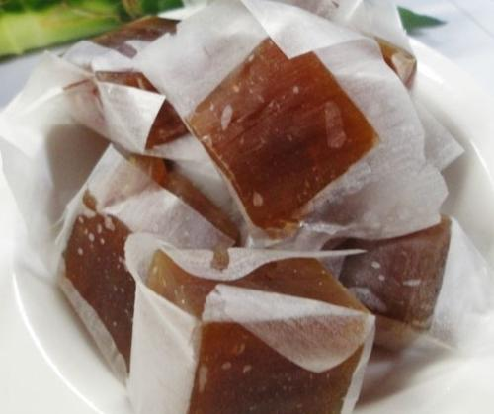
龙川特产——牛筋糕
龙川牛筋糕是客家糕类美食，根据龙川县志记载，早在清朝年间，陈顺升店就生产牛筋糕。当年是将牛筋糕切成块，用大竹叶包起来，由小贩挑着沿街叫卖。因其食用方便，老少皆宜，所以十分受欢迎。
其制作的主要原料有：糯米粉、白砂糖、植物油等。牛筋糕韧而不硬，软而不烂，入口有一定的嚼劲，好吃却不粘牙，牛筋糕采用传统制作工艺，非油炸，属客家蒸糕类美食，属东江特产。

Slide 9
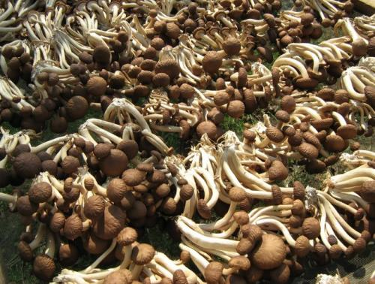
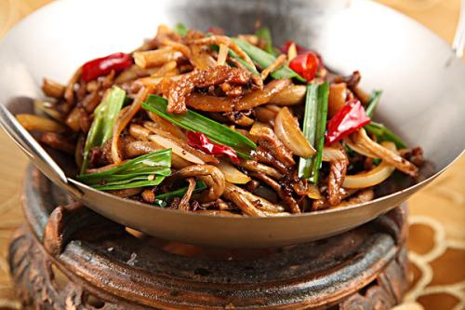
龙川特产——茶树菇
河源龙川盛产茶树菇。茶树菇又名茶新菇，是集高蛋白，低脂肪，低糖分，保健食疗于一身的纯天然无公害保健食用菌用作主菜、调味均佳；且有美容保健之功效，对肾虚、尿频、水肿、风湿有独特疗效，对抗癌、降压、防衰、小儿低热、尿床有较理想的辅助治疗功能，民间称之为“神菇”。

Slide 10
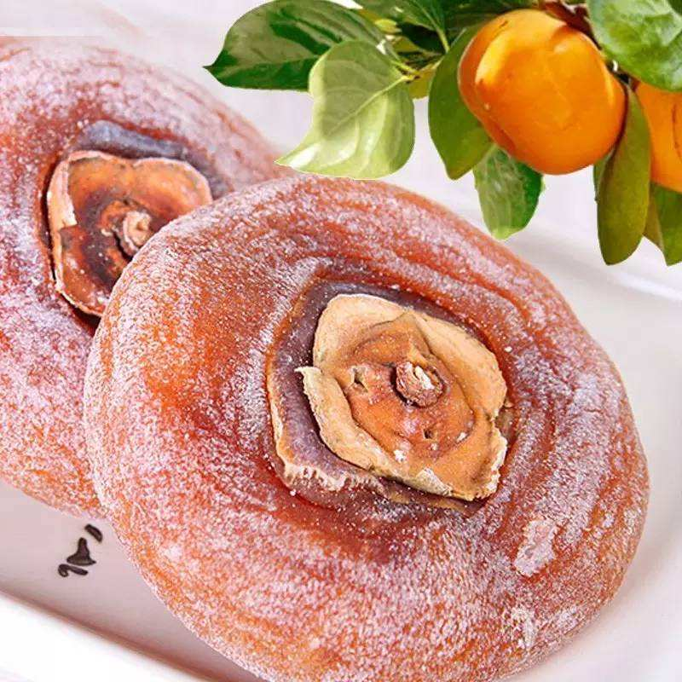
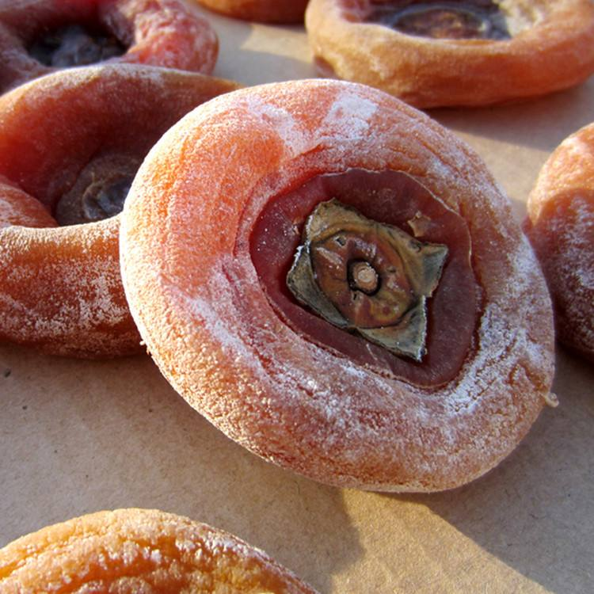
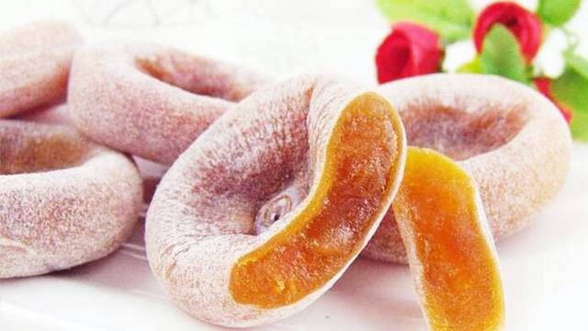
龙川特产——柿饼
柿饼是青柿子经削皮、脱水、脱涩、以传统日晒加工法与新式机器烘干法配合制成的新鲜柿饼、柿干，柿饼、柿干富含果糖、葡萄糖、天然有机绪、锰、钙、维生素等天然营养食品，是选择养生食品的不错选择。柿子肉脆味甘甜，将摘下的柿子用盐水或石灰水浸周许，便可吃，谓之“盐味柿”、“石灰柿”。

Slide 11
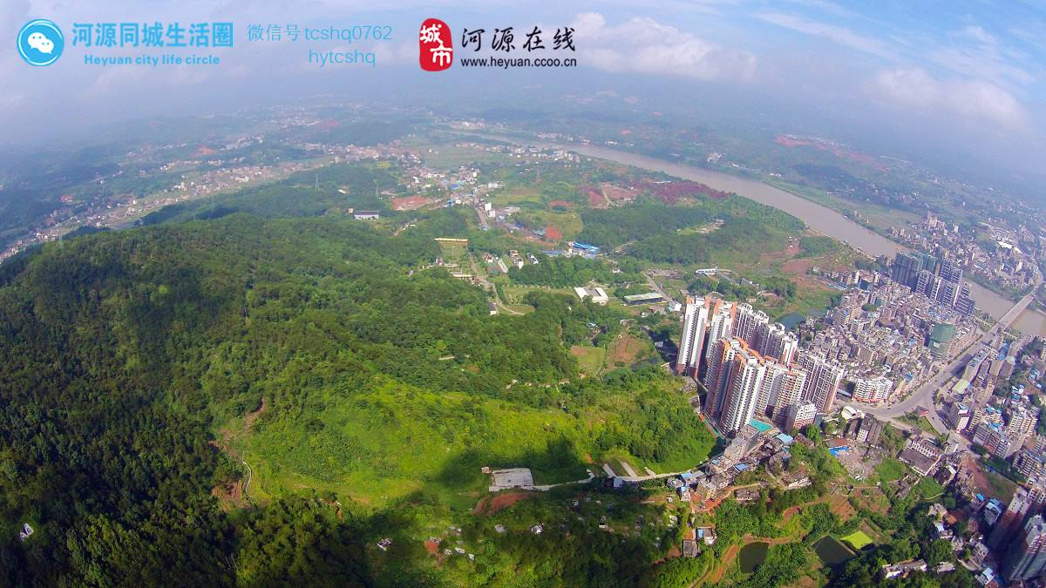
对家乡的祝福
龙川县历史悠久，旧治龙川城（今佗城），自秦至民国，为县或州治所，南汉移循州治于此，州县并存达四百余年，为县、州的政治、经济、文化、军事的中心，素有岭南古城之称，希望它能保持古城的古韵的同时发展得越来越好。

Slide 12
Thanks for your
watching

